Slide 1
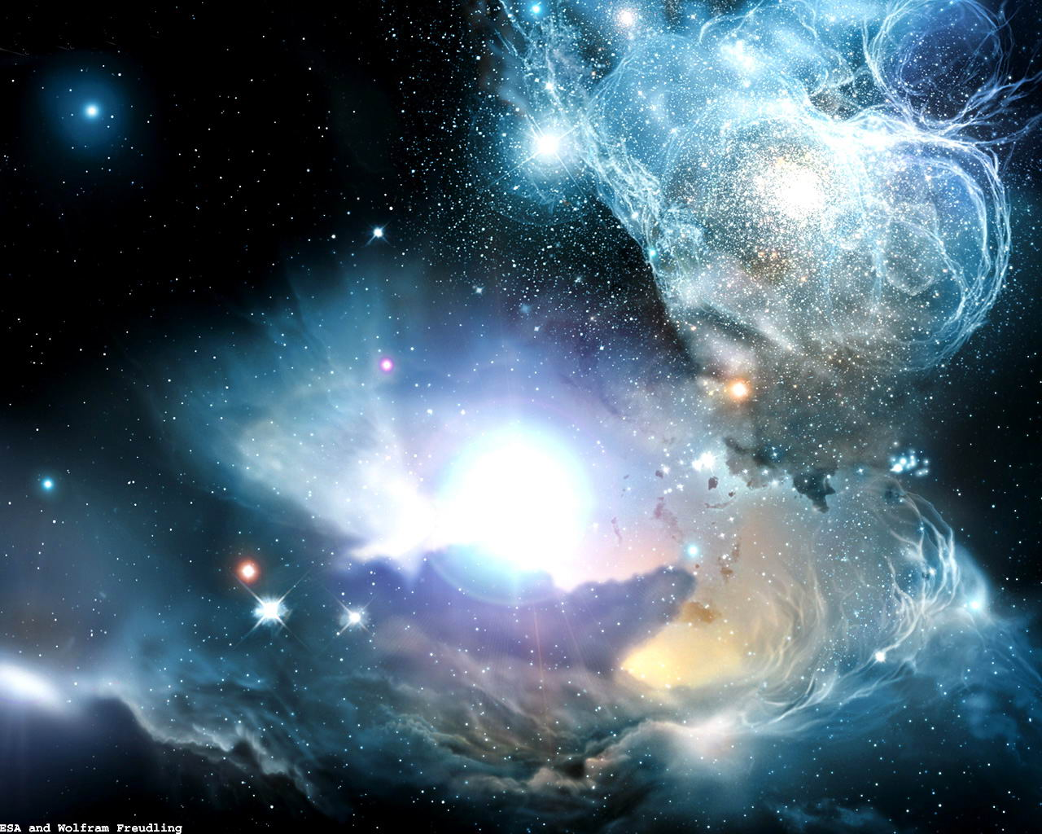

Праведно:
помнить, чувствовать, мыслить, действовать
= Преображенье всей Земли
Две концепции денег:
возможности развития общества
на основе каждой из них
2 – 11 марта 2019

Slide 2
Презентация для медитации —самостоятельного мировосприятия и размышлений о смысле Жизни.
«Толстые книги» читать долго. Картинки позволяют показать многое быстрее; тезисы позволяют указать на многое кратко, но всё равно придётся прочувствовать жизнь и поразмышлять…

Slide 3


Кризис не может быть разрешён на основе миропонимания, которое его породило.
Недовольство жизнью само по себе разрушительно и бесплодно.
Улучшение качества жизни требует творчества, а творчество — знаний и Свободы.
Советские плакаты 1920-х годов
об источниках благосостояния

Slide 4
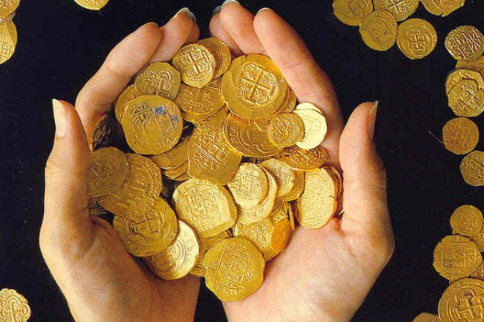
Тема 1. Исторически сложившаяся концепция денег
Из вузовского учебника экономической теории можно узнать:
Деньги — это особый товар, выступающий
в роли всеобщего эквивалента стоимости всех остальных товаров и несущий следующие функции:
мера стоимости;
средство обращения;
средство накопления или образования сокровищ;
средство платежа;
мировые деньги.
И такими - золотыми - многим видятся «правильные деньги» и своё
счастье в обладании ими…
Обращение денег включает в себя: 1) акты их дарения и 2) платежи, не связанные со сделками купли-продажи.

Slide 5
Эта концепция денег сложилась к середине XIX века на основе представлений о торговле частного предпринимателя, а не исходя из потребностей общества в экономическом обеспечении его текущей жизни и дальнейшего развития.
Главные знания в ней — как пользоваться кошельком для того, чтобы денег в кошельке было «всегда в достатке», а ещё лучше – «с избытком»?
Самый «правильный» ответ на этот вопрос простой:
Надо заниматься ростовщичеством на мафиозно-корпоративных принципах в глобальных масштабах.
Однако после того, как в ростовщическом сообществе исчезают свободные вакансии, «правильный» ответ, но более низкого уровня, на этот вопрос такой:
Надо продаться ростовщикам и делать то, что они прикажут, либо то, что не противоречит их интересам – иначе они вас разорят.
Но этот уровень знаний и навыков доступен и обезьянам…

Slide 6
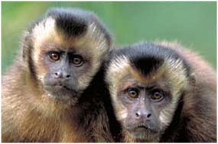
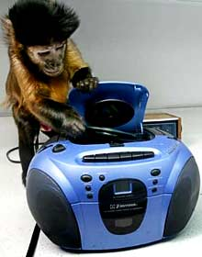
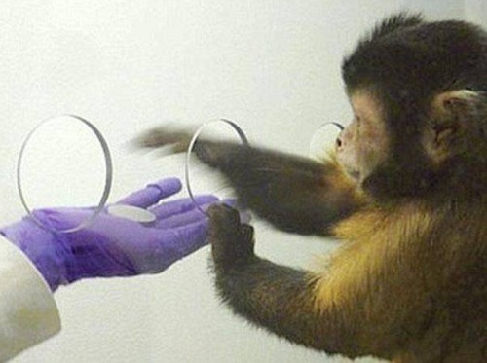
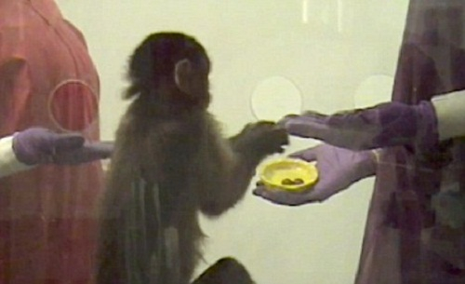
Обезьяны вида «Капуцины». Две нижние фотографии, иллюстрируют эксперимент, проведённый в Йельском университете, в ходе которого обезьян научили пользоваться «деньгами»: см. «Деньги, обезьяны и … Интереснейший эксперимент» на сайте: http://www.darchik.ru/mobile_soft/1489-dengi-obezyany-i-prostituciya-interesnejshij-yeksperiment.html.
Результаты этого эксперимента.
1. «Говоря языком экономиста, капуцины придерживались правил «максимизации полезности» и «теории цен»: когда цена на что-то падает, люди обычно покупают больше». Они вели себя также. «Данные, полученные из анализа поведения обезьян-капуцинов, — как говорит Кит Чэнь (один из организаторов эксперимента), — делают их (обезьян-капуцинов) статистически неотличимыми от большинства биржевых инвесторов».
2. Обезьян удалось вовлечь в две азартные игры на основе подбрасывания жетона и рассмотрения результатов его падения.
3. Один из капуцинов в процессе получения порции жетонов от исследователей, схватил весь поднос и выбросил его содержимое в общую клетку. Среди обезьян начался массовый психоз на тему «завладеть как можно большим количеством жетонов».
4. В ходе хаоса, возникшего вслед за вбросом обезьяной «грабителем банка» в общую клетку захваченных жетонов, один из самцов купил секс у самки, а та, получив за услугу жетон, почти сразу же употребила его для покупки одного из лакомств.

Slide 7
Полученные в ходе исследования поведения обезьян-капу­цинов результаты, показали, что их поведение под воздействием «финансов», появившихся в их культуре, статистически идентично поведению людей в исторически сложившемся буржуазно-либеральном обществе, где финансы издревле — один из факторов культуры, которому подчинены массы людей.
Можно указать только на одно единственное отличие финансового обращения у обезьян и людей, и оно состоит в том, что:
«Финансовое обращение» в группе лабораторных капуцинов из Йельского университета, живущих на всём готовом под опёкой исследователей, не содержит инвестиционной составляющей: т.е. у них нет надобности в оплате труда и в оплате поставок производственного оборудования, которое также является продуктом труда, и в оплате разработки новых видов продукции.
В финансовом же обращении человеческого общества инвестиционная составляющая есть, и она играет решающую роль в экономическом обеспечении жизни и развития техносферно развитого общества, поскольку людям приходится трудиться и, соответственно, — оплачивать труд, разработку и поставку производственного оборудования и новых видов продукции.
Т.е. «экономическая» деятельность обезьян в ходе эксперимента была локализована исключительно в границах сферы потребления и «спекулятивного сектора экономики», и это обстоятельство в аспекте нравственности и этики роднит с ними всех почитателей талантов «великого комбинатора» — Остапа Бендера.

Slide 8
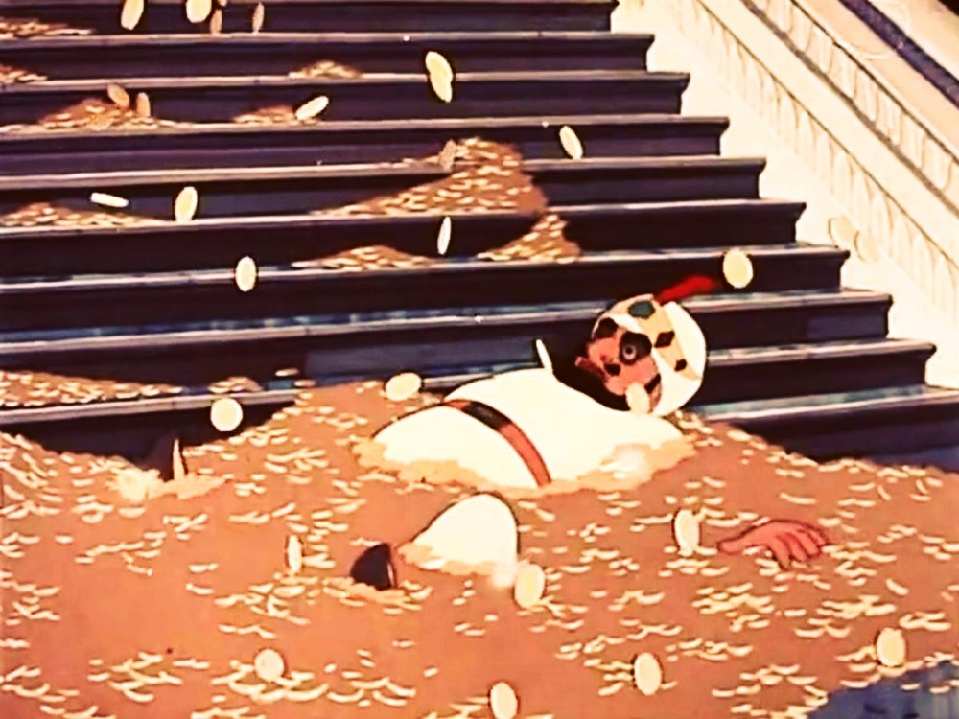
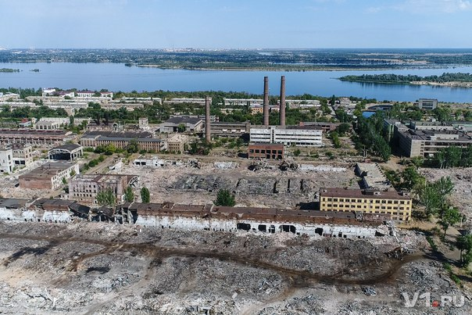
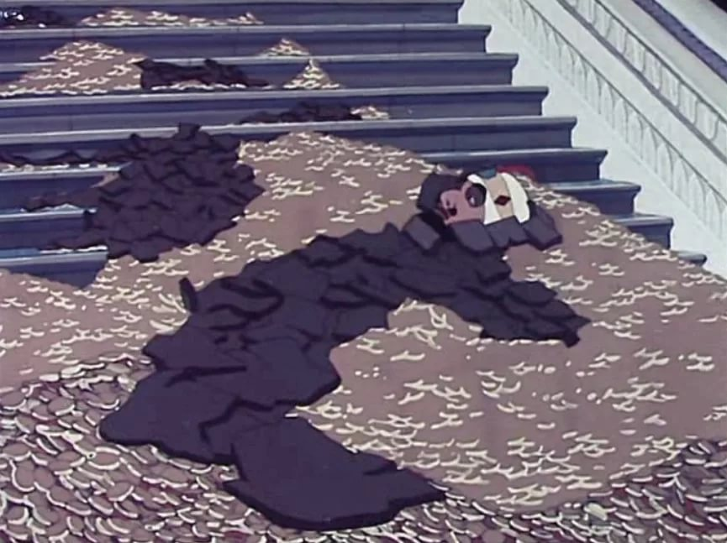
Предкульминационный кадр из мультфильма «Золотая антилопа» – сбылась мечта раджи: золота – денег – много, не меряно, но они душат и могут убить.
«Обезьянье счастье» – «сбыча мечт» и её последствия: по отношению к СССР 1980-х в РФ зарплаты выросли пример-но в 100 раз, а цены на повседневные продукты вросли ещё больше, но качество жизни не выросло, а для большинства населения – снизилось.
«Богатый не деньги ест» (русская пословица) – производство реальных продуктов в достаточных количествах безальтернативно необходимо и в «постиндустриальном» обществе в «цифровую эпоху».
Сталинградский тракторный завод
уничтожен реформаторами
и «эффективными менеджерами».
И таких предприятий – жертв реформ и
дурного управления – много
Кульминационный кадр из мультфильма «Золотая антилопа»: золото – деньги обратились в прах… (1954 г.)

Slide 9
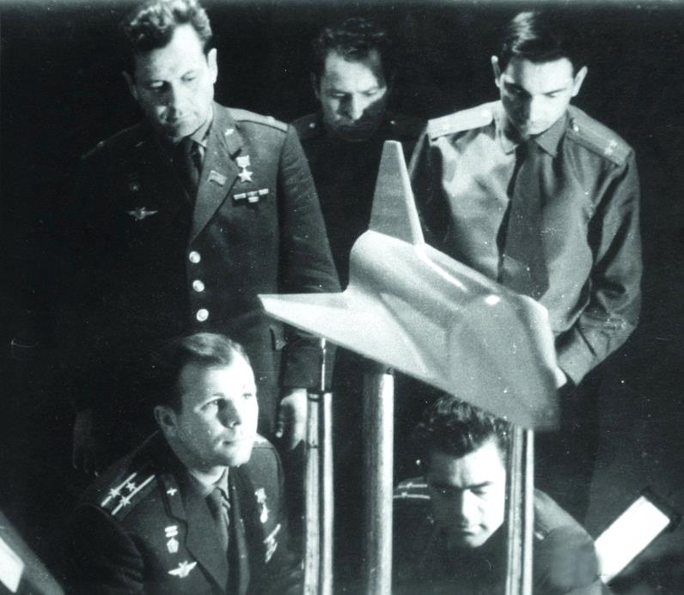
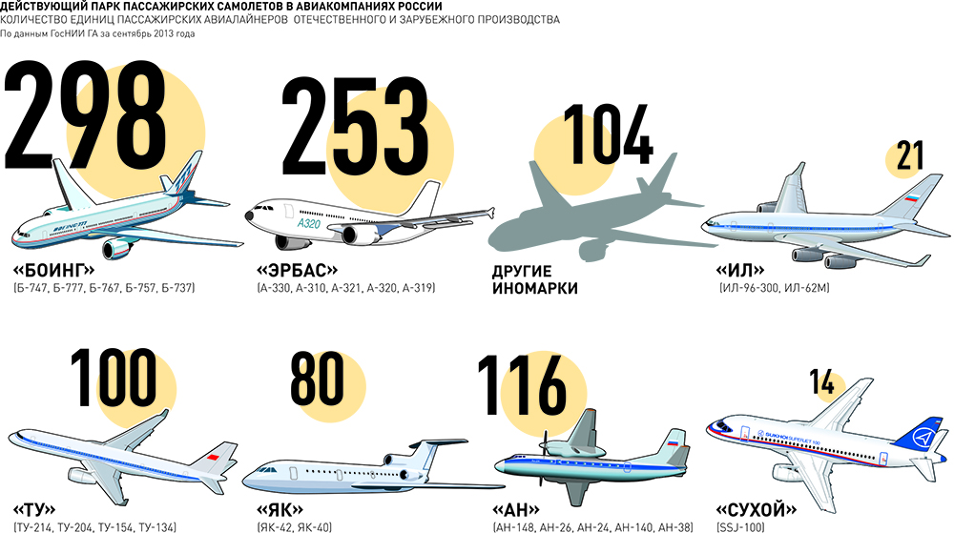
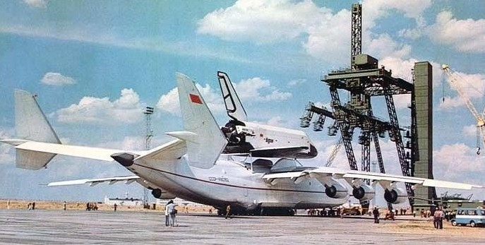
Кризис либо всё нормально?
Было Стало
Авиапарк РФ > 66 % иномарки
Разработка
СССР
Разработка СССР
Разработка РФ (частично )
Боинг Аэрофлот
Где производственное оборудование, ноутбуки, мобильные телефоны, прочая бытовая техника, операционные системы и прикладное программное обеспечение и другой «high-tec» отечественной разработки, задающие мировой уровень?

Slide 10
Но как посредством кредитно-финансовой системы управлять развитием системы образования, науки и производства, экономическим обеспечением жизни общества в преемственности поколений и экономическим обеспечением политики государства? — Общеизвестная концепция денег ответа на этот вопрос не даёт. И потому ответа на него нет ни в одном учебном курсе ни на одном экономфаке ни в одном вузе во всём мире.
Если бы это было не так, то весь мир жил бы качественно иначе, а в России не создали бы «кризис» на пустом месте.
ПРАКТИКА — КРИТЕРИЙ ИСТИНЫ: экономическая наука, содержащая сложившуюся концепцию денег, управленчески несостоятельна и потому вредоносна.
Для ответа на поставленный вопрос необходимы содержательно иные знания, а не только знания о том, как пользоваться кошельком.
Необходима содержательно иная экономическая наука и в ней — УПРАВЛЕНЧЕСКАЯ — концепция денег макроэкономического уровня.

Slide 11
Надо соотносить одно с другим с общенаучных методологических позиций:
А.Я.Лившиц – в прошлом помощник президента РФ Б.Н.Ельцина, вице-премьер и министр финансов: «Экономика похожа на женщину. Разве её поймёшь?» — «Финансовые известия», 05.10.2005 г.
А.В.Дворкович – в прошлом помощник президента РФ Д.А.Медведева, позднее вице-премьер: «Экономистов придумали для того, чтобы на их фоне хорошо выглядели синоптики» — «Комсомольская правда», 11.06.2009 г.
Для политиков и обществоведов такие «откровения» – норма. А если их упрекнуть в некомпетентности, то они не способны ни к чему, кроме как предъявлять «регалии» вплоть до нобелевских премий или устроить истерику в стиле Паниковского: «А ты кто такой?!!!».
Аналог: Сдача экзамена по сопротивлению материалов в техническом вузе.
Студент: Профессор, механика сплошных сред как женщина: разве её поймёшь?
Профессор: Это гениально, вы заслуживаете не только отличной оценки, но и учёной степени кандидата… Нет, доктора наук.
При таком «сопромате» рухнула бы вся цивилизация.

Slide 12
Полная функция управления — ключевое понятие ДОТУ
— включает в себя следующие этапы:
Тема 2. Основы
достаточно общей теории управления (ДОТУ)
Выявление фактора среды, который «давит на психику»
и тем самым вызывает потребность в управлении.
Целеполагание в отношении выявленного фактора.
Выработка концепции достижения намеченных целей на основе многовариантной прогностики течения событий.
Внедрение концепции в жизнь — организация управления в соответствии с нею.
Контроль за течением процесса управления и корректировка концепции и текущего управления.
Достижение целей и высвобождение ресурсов либо
(в случае недостижения целей) возврат к п. 1.

Slide 13
Замкнутая система = объект управления + система управления, взаимодействующие со средой и замкнутые друг на друга контурами прямых и обратных связей. Любой природный, социальный, технический процесс может быть представлен так:
Окружающая среда
Схемы управления:
Программная схема управления (обратные связи отсутствуют, управляющее воздействие — функция времени, т.е. обусловлено работой таймера).
Программно-адаптивная схема управления (действуют прямые
и обратные связи, управляющее воздействие — функция текущих параметров состояния среды и объекта).
Предиктор-корректор (предуказатель-поправщик: управляющее воздействие — функция текущих параметров состояния среды и объекта и прогноза, осуществляемого в процессе управления).
Система
управления
Обратные связи
Замкнутая система
Прямые связи
Объект управления
Взаимодействие объекта со средой
Окружающая среда

Slide 14
Способы управления (самоуправления):
Структурный способ управления (Замкнутая система представляет собой структуру, собранную из функционально специализированных элементов, взаимодействующих друг с другом и окружающей средой в соответствии с концепцией управления. Качество управления обусловлено архитектурой структуры — это и даёт название способу).
Бесструктурный способ управления (Представляет собой распространение во множестве самоуправляемых элементов информации и алгоритмики, реагируя на которую в процессе самоуправления, элементы множества сами формируют структуру или несколько структур, реализующих концепцию управления).
Управление на основе виртуальных структур (Это — проникновение структурного способа управления во множество элементов, в котором реализуется бесструктурный способ управления, при условии что проникающие во множество структуры, созданные из его же элементов, не видны для всех элементов этого множества, к этим структурам не принадлежащим).
В обществах структурное управление возникает из бесструктурного управления либо из управления на основе виртуальных структур разного рода.
Наивысшее качество управления достигается при сочетании всех трёх способов управления в схеме предиктор-корректор.

Slide 15
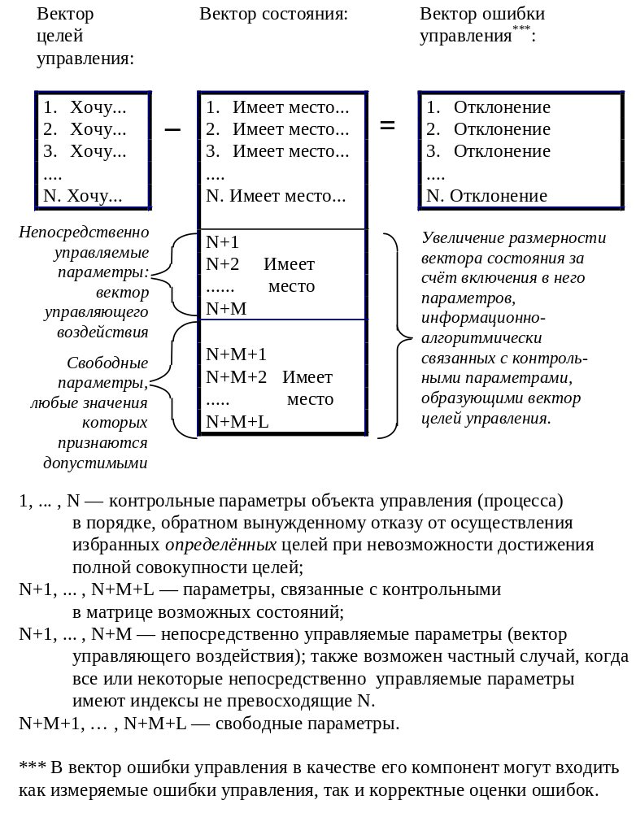
Структурирование информации в процессе управления
Управление невозможно либо опасно, если вы не в состоянии заполнить эту структуру достоверной информацией.
Концепция управления описывает (содержит) алгоритмику достижения целей, а равно – обнуления вектора ошибки управления.
Если вектор целей неизменен во времени, то это управление в балансировочном режиме.
Если вектор целей во времени изменяется, то это манёвр.
Частный случай маневрирования – изменение вектора целей вследствие необходимости реагировать на деятельность иных субъектов, это – конфликт управлений или кооперация.

Slide 16
Торговля – процесс саморегуляции продуктообмена в макроэкономической системе бесструктурным способом
Тема 3. История торговли и изменения денег
Торговля возникает вследствие невозможности (по разным причинам) управлять продуктообменом в обществе структурным способом (т.е. в приказном порядке – директивно-адресно).
Для того, чтобы возникла торговля, необходимы следующие условия:
Множество хозяйствующих субъектов, ни один из которых не имеет возможности присвоить продукт, произведённый другими, или изъять его у других в пользу каких-то третьих лиц.
Спектры производства продукции, производимой хозяйствующими субъектами этого множества, не совпадают друг с другом (спектр производства это – номенклатура продукции и объём производства по каждой позиции номенклатуры).
У некоторой части хозяйствующих субъектов должно быть желание дополнить своё потребление продукцией, производимой другими, которую сами они не производят вообще либо не производят в желаемых объёмах.
Возможности транспортировки продукции от производителя к потенциальным потребителям, некоторая часть из которых станет фактическими потребителями.

Slide 17
При названных условиях возможность получить для потребления что-либо, принадлежащее другим, может быть реализована либо через акт дарения, либо путём обмена излишков своей продукции (или той её доли, которой можно пожертвовать с целью получить более значимую для себя продукцию) на желаемую продукцию, произведённую другими.
Денег изначально ещё нет. Поэтому торговля исключительно меновая (бартер): один продукт обменивается только на какой-то другой продукт.
Пропорции обмена различных продуктов друг на друга обусловлены взаимным согласием сторон, вырабатываемым на основе их субъективных ощущений и оценок возможностей поступиться чем-то своим, чтобы получить в обмен что-то желанное, имеющееся у других.
Постоянно действующих «супермаркетов» ещё долго не будет. Есть торжища – удобные места, на которые только в определённое, взаимно приемлемое время, обусловленное ритмикой годового цикла работ и жизни, собираются продуктовладельцы со своими товарами.
На торжищах продуктообмен осуществляется большей частью в несколько ходов: свой_продукт ⇨ продукт_1 ⇨ продукт_2 ⇨ … ⇨ желаемый_продукт. Быстродействие этой схемы – низкое, поскольку успешное завершение цепочки продуктообмена получением желаемого продукта в желаемом количестве носит вероятностный характер, а вероятность прохождения цепочки от начала до завершения может изменяться от 0 до 1.

Slide 18
«Потенциальные деньги» впервые появляются на торжище как продукты, для которых наряду со свойственной им полезностью («потребительной стоимостью») характерна более высокая вероятность их обмена на все прочие продукты.
Когда «потенциальные деньги» осознаются всеми участниками торговли в качестве эффективного ускорителя продуктообмена, они обретают статус «настоящих денег».
В качестве «настоящих денег» могут выступать одновременно несколько продуктов, обладающих «потребительной стоимостью», которые образуют собой «денежную группу» товаров.
В результате появления денег цепочка продуктообмена становится двух-шаговой и гарантированной: свой_продукт ⇨ деньги ⇨ желаемый_продукт.
Эта цепочка может разрываться во времени на два этапа: 1-й этап: свой_продукт ⇨ деньги; 2-й этап: деньги ⇨ желаемый_продукт.
Любой продукт, ставший деньгами, при этом продолжает оставаться востребованным продуктом, некоторым образом полезным и вне цепочек продуктообмена (т.е. он по-прежнему обладает «потребительной стоимостью»). При этом в его количестве выражаются цены всех прочих продуктов-товаров на рынке, а его собственная цена всегда равна 1.
Так деньги принимают на себя три функции: 1) средства платежа (оплаты покупок и прочих платежей), 2) средства накопления покупательной способности, 3) инварианта прейскуранта – всеобщего эквивалента, количеством которого измеряются стоимости (цены) всех прочих товаров.

Slide 19
С появление денег открылась возможность к появлению непроизводительного – «спекулятивного сектора экономики». Естественные (сезонные) и искусственно создаваемые колебания цен, открывают возможность к реализации схемы: деньги_в_исходном_количестве ⇨ спекулятивный_товар_с_меняю-щейся_стоимостью ⇨ время_роста_цены_на_него ⇨ деньги_в_большем_ количестве.
Ростовщичество с появлением денег расширило свои возможности, поскольку стало контролировать ключевой узел – ДЕНЬГИ – в двухшаговой схеме продуктообмена: свой_продукт ⇨ ДЕНЬГИ ⇨ желаемый_продукт.

Slide 20
Включение любого продукта в денежную группу влечёт за собой его производство:
  с целью употребления его в качестве денег,
  а не с целью его использования (потребления) в соответствии с его исходным предназначением, которое было характерно для него до вхождения в денежную группу товаров.
Это создаёт предпосылки к инфляции – снижению покупательной способности всех видов денег. Предпосылки к инфляции реализуются в случае, если темпы наращивания массы продуктов-денег опережают темпы наращивания производства продуктов, не входящих в денежную группу товаров.
Вследствие этого первая длительная и обширная по охвату обществ инфляция была «золотой»: в течение XVI века в Испании цены при золотом денежном обращении выросли втрое вследствие 1) притока из порабощённой и ограбляемой Америки золота в больших количествах и 2) мало изменившихся объёмов производства в стране прочих продуктов. К концу XVII столетия при золотом денежном обращении цены выросли и в остальных государствах Европы вследствие перетока в них золота из Испании, опередившего темпы роста производства прочих продуктов в Европе.
В истории европейских государств отмечается такое явление, как переплавка ювелирных изделий и посуды из серебра и золота в монеты и обратная переплавка монет в ювелирные изделия и посуду в зависимости от потребностей рынка в деньгах. Так регулировался объём денежной массы в обращении.

Slide 21
Деньги непосредственно после своего появления были различными востребованным в жизни продуктами (т.е. обладали «потребительной стоимостью»), которые образовывали «денежную группу» товаров. Вследствие этого в качестве инварианта прейскуранта могли выступать разные продукты-деньги. Так Кодекс вавилонского царя Хаммурапи (XVIII в. до н.э.) признавал законными платежи зерном и серебром и устанавливал «курс обмена» серебра на зерно. Каждый из инвариантов прейскуранта обладал своею полезностью: серебро – в малых объёмах и весах содержало большую покупательную способность, а равно – стоимость, будучи сырьём для ювелирных изделий, и не требовало особых забот при хранении; зерно – было основным энергоносителем в экономике той эпохи, и соответственно его количеством были обусловлены производственные возможности общества и его военная мощь.
После того, как золото стало основным инвариантом прейскуранта, до отмены золотого обеспечения бумажных (кредитных) денег внутренняя торговля в государствах по сути продолжала оставаться меновой: свой_продукт ⇨ продукт_посредник_(деньги) ⇨ желаемый_продукт; либо: 1-й этап – свой_продукт ⇨ продукт_посредник_(деньги), 2-й этап – продукт_посредник_(деньги) ⇨ желаемый_продукт.
Международная (межгосударственная) торговля по сути продолжала оставаться меновой до отмены в период с 15 августа 1971 году по апрель 1978 г. золотого стандарта обеспечения доллара Федеральной резервной системы США и последовавших отмен золотого обеспечения валют других государств.

Slide 22
С появлением кредитных и банковско-счётных денег (в отечественной терминологии – безналичных денег) произошло физическое разделение инварианта прейскуранта и средства платежа (1-й и 3-й функций денег – из числа ранее отмеченных красным), ранее неразрывно слитых в драгоценных металлах, входивших в денежную группу товаров, будь драгоценные металлы в форме монет либо в какой-то иной форме:
  функции средства платежа перешли к кредитным и банковско-счётным (безналичным) деньгам;
  функции инварианта остались за золотом (частично за серебром), вследствие чего монеты из драгоценных металлов продолжали быть средством платежа.
После отмены золотого стандарта обеспеченности доллара, эмитируемого Федеральной резервной системы США («частная лавочка», а не орган государственный власти, уполномоченный государством эмитент доллара: т.е. США не обладают финансово-экономическим суверенитетом) и валют других государств была утрачена какая-либо широко признанная в мире определённость инварианта прейскуранта – мерила стоимости, всеобщего эквивалента стоимости всех других товаров.
Попытка возвести в ранг инварианта доллар Федеральной резервной системы США с самого начала вызывала неприятие во всём мире, поскольку себестоимость эмиссии новых долларов многократно ниже их покупательной способности. Это делает доллар инструментом ограбления эмитентом всех пользователей долларовой системы, которые для того, чтобы получить доллары, вынуждены производить товары, чья себестоимость многократно превосходит себестоимость эмиссии долларов во всех их разновидностях.

Slide 23
С момента физического разделения инварианта прейскуранта и средств платежа перестала соответствовать действительности господствующая доныне концепция денег, согласно которой:
    Деньги — это особый товар, выступающий в роли всеобщего эквивалента стоимости всех остальных товаров и несущий следующие функции:
  мера стоимости (функция инварианта прейскуранта);
  средство обращения (функция средств платежа вне сделок купли-продажи);
  средство накопления или образования сокровищ (функция средства платежа и спекулятивных товаров, легко конвертируемых в средства платежа);
  средство платежа (функция средства платежа);
  мировые деньги (единственных и безальтернативных, подобных золоту, мировых денег в настоящее время нет; функциональность в таковом качестве доллара, эмитируемого Федеральной резервной системы США, валют, принятых другими государствами, криптовалют иных эмитентов – определяется оценками пользователями соответствующих средств платежа потенциала дееспособности их эмитентов).
  Однако эмитент доллара заинтересован в том, чтобы именно эта концепция денег была общепризнанной в официальной экономической науке и системе образования всех стран, поскольку она по умолчанию возводит доллар в ранг единственных общемировых денег, создавая предпосылки к ликвидации валют государств (примерно два десятка государств допускают на своих внутренних рынках платежи долларом наряду со своими валютами либо отказавшись от них).

Slide 24
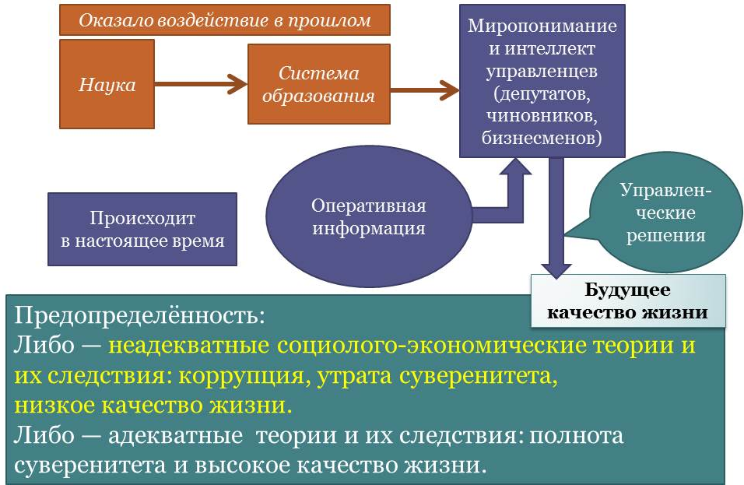
Экономическая наука факта утраты жизненной состоятельности господствующей доныне концепцией денег не заметила, что порождает множество проблем для всех обществ и политиков, употребляющих эту концепцию денег в своей практике.
Процесс воздействия на качество жизни общества теорий, предлагаемых наукой вместе со свойственными теориям неадекватностями, представлен на рисунке ниже:
Оперативная информация в про-цессе выработки управленчес-ких решений соотносится с тем, что управленцы усвоили в школе и в вузе, и потому признанные теории программируют характер
понимания проблем и возможных путей и способов их решения.

Slide 25
Тема 4. Управленческая концепция денег
Даже тем, кто преуспевает в «спекулятивном секторе экономики», который ничего не производит, в конечном итоге требуются не деньги, а разнородная продукция и доступ к природным благам.
Поэтому первый вопрос: На какие цели должны работать предприятия в реальном секторе? Ответов на него два:
  На самоокупаемость некоторого множества предприятий в любых предлагаемых политикой и историей социально-экономических условиях, т.е. на прибыль (на обогащение) владельцев успешных предприятий.
  На производство в достаточных объёмах продукции, необходимой для жизни и развития общества, политики государства и всего его населения в преемственности поколений.
Каждому из ответов на этот вопрос соответствуют две разные по сути социально-управленческие задачи. Соотношение обеих задач таково:
  что решение первой задачи (самоокупаемость предприятий) может быть обеспечено при успешном решении второй задачи;
  но ориентация исключительно на решение первой задачи гарантирует принципиальную нерешаемость второй на фоне решения первой, что подтверждается исторической практикой – социальное расслоение на беспросветно нищих, на работающих от зари до зари бедных, на более или менее свободный «средний класс», на многослойную богатую «элиту»; глобальный биосферно-социальный (экологический) кризис.

Slide 26
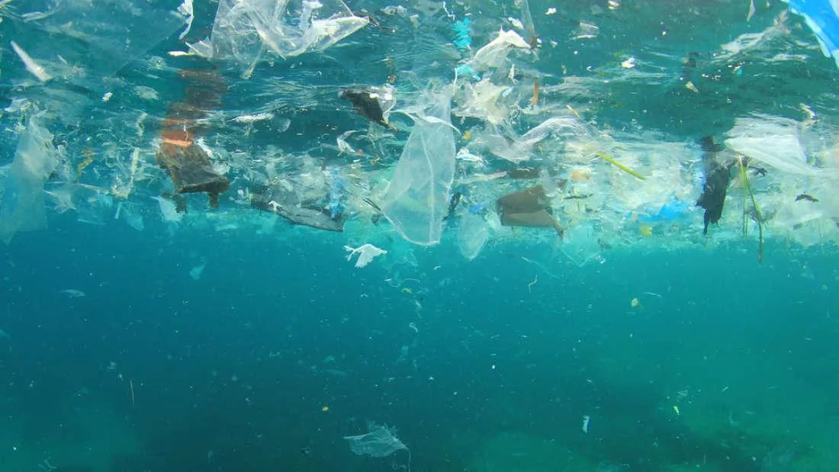
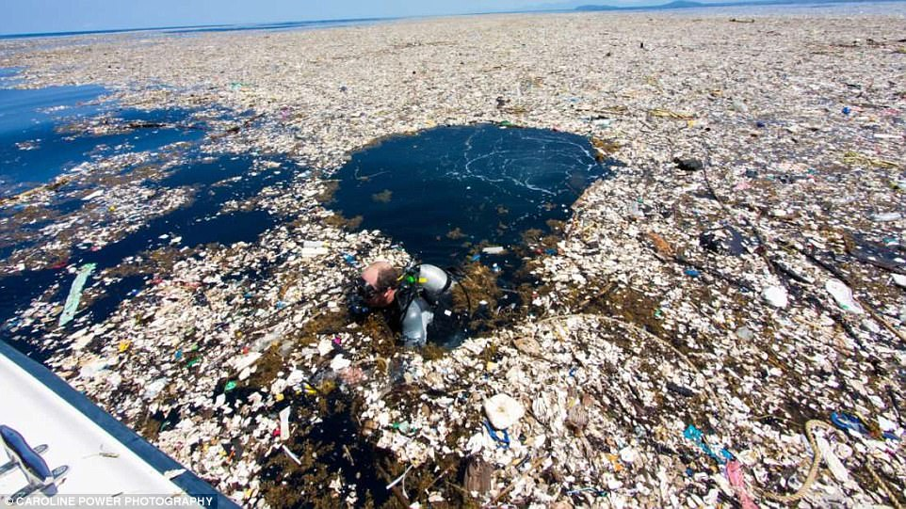
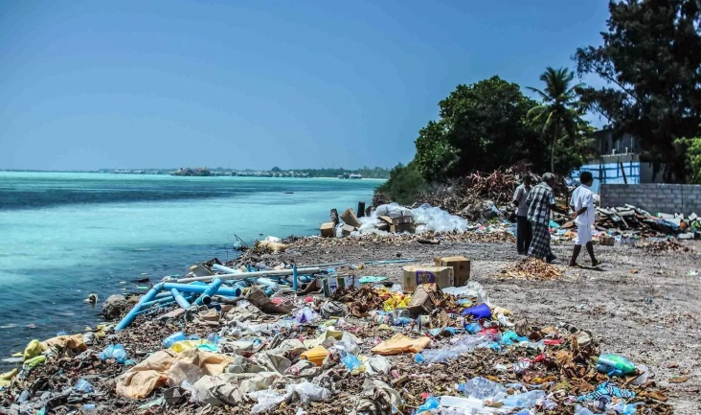
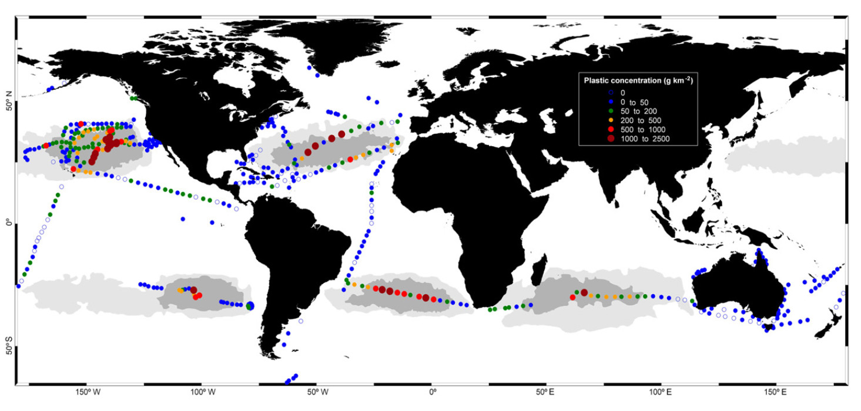
Загрязнённость мирового океана только плавающим пластиковым мусором (плотность загрязнений до 5 кг /м²) – показатель глобального бедствия

Slide 27
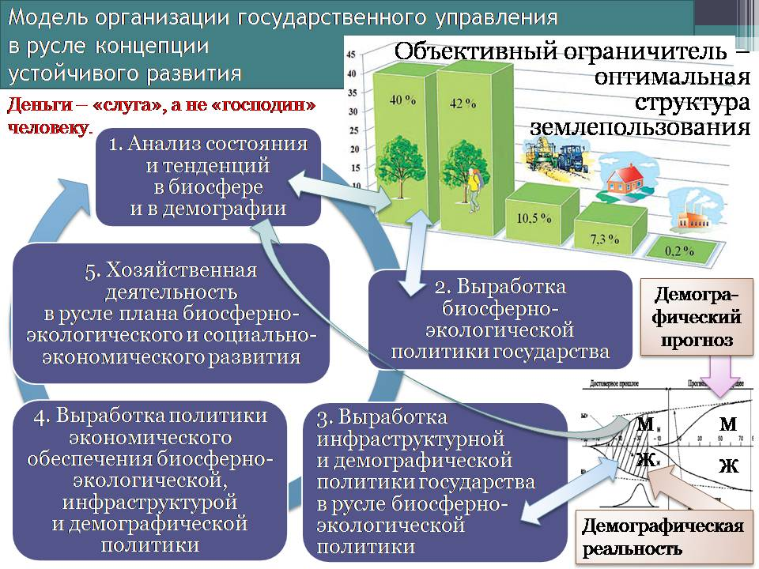
Поэтому всё дальнейшее в контексте решения второй задачи. Соответственно предприятия реального сектора должны работать на то, чтобы:
  биоценозы были устойчивы и развивались, и природная среда обеспечивала высокое качество жизни всех;
  политика государства (глобальная, внешняя и внутренняя) была обеспечена природными благами и необходимой продукцией;
  в обществе ГАРАНТИРОВАННО в преемственности поколений ВСЕ были сыты, одеты, имели здоровые условия жизни и работы, ВСЕ дети получали образование и воспитание, лучшее, чем их предки.
Это требует, чтобы государственная власть приняла на себя управление постановкой и решением задач в их циклике, представленной на рисунке слева. Это необходимо потому, что рыночный механизм сам по себе:
не обладает способностью к целеполаганию макроуровня;
Не обладает способностью к самонастройке на обеспечение достижения целей, провозглашаемых политиками.

Slide 28
Решение поставленной выше задачи требует:
  научно-методологического обеспечения государственного управления и управления в народном хозяйстве, которого исторически сложившаяся наука почти что за 30 лет с момента провозглашения Концепции устойчивого развития на конференции ООН в Рио-де-Жанейро в 1992 г. не выработала. Оно должно представлять собой единый научный комплекс, включающий в себя физическую географию, биологию биоценозов, био-логию человека и медицину, теорию управления, социологию, полито-логию, СОДЕРЖАТЕЛЬНО ИНУЮ экономическую науку.
  обеспечения доступа к природным благам, производства, распределения и потребления продукции и природных благ.
В наши дни источником такого рода благ являются производственно-потреби-тельские системы, локализованные в пределах государств, взаимодейству-ющие с природной средой и зарубежными экономическими субъектами.
Элементами системы её низового уровня являются административно самосто-ятельные предприятия, в пределах которых управление носит большей час-тью структурный характер. Они могут быть полностью рыночно-самостоятель-ными, но могут входить и в объединения, директораты которых в тех или иных аспектах ограничивают их самостоятельность поведения на рынке. Таким об-разом в системе некоторым образом сочетаются самоуправление её элемен-тов и внешнее управление ими. И это требует организации управления про-цессами управления и самоуправления, протекающими на разных уровнях системы, которую следует рассматривать как объект управления.

Slide 29
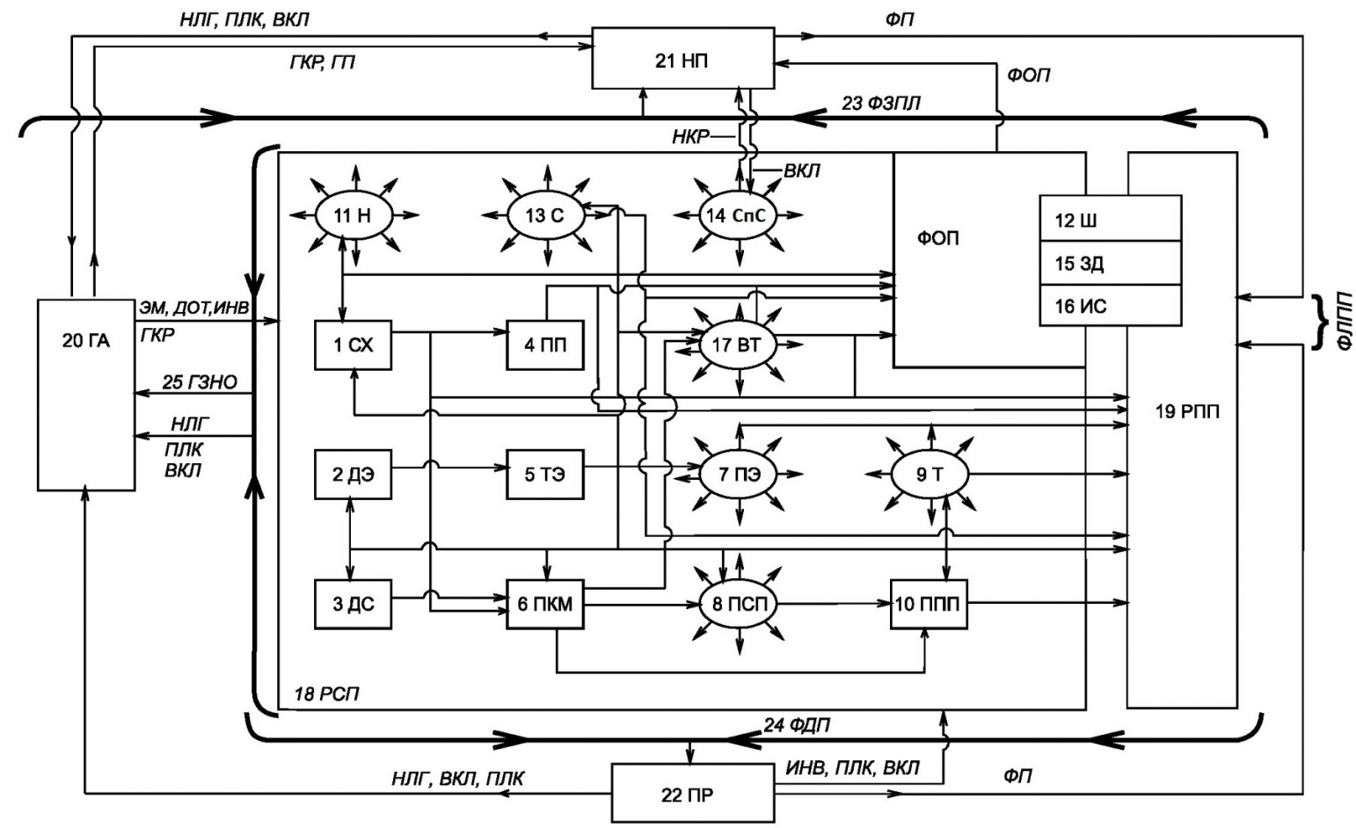
Объект управления – многоотраслевая производственно-потребительская система государства, продуктообмен и финансовые потоки в ней.
Ценностью для общест-ва обладает только сис-тема в целом, посколь-ку вне её любое пред-приятие нежизнеспо-собно, так как не мо-жет обеспечить себе и своему персоналу са-модостаточность в смысле производства и потребления всего жи-зненно необходимого.
На схеме обозначены отрасли: 1 СХ — сельское хозяйство, охота, рыболовство; 2 ДЭ — добыча энергоносителей; 3 ДС — добыча сырья; 4 ПП — пищевая промы-шленность; 5 ТЭ — технологическая подготовка энергоносителей к использова-нию по назначению; 6 ПКМ — производство конструкционных материалов и технологических ингредиентов для отраслей народного хозяйства (…); 20 ГА — государственный аппарат; прочие отрасли и сферы общественной жизни. Все отрасли и сферы жизни общества взаимосвязаны продуктообменом.

Slide 30
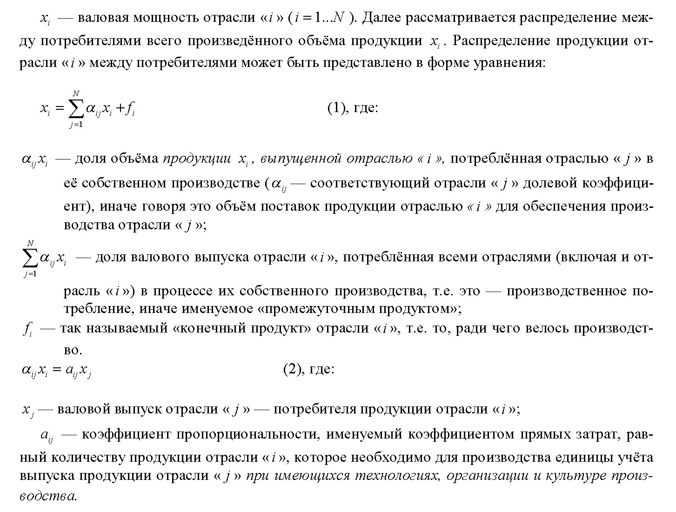
Балансовые модели – единственные, основанные на фактических показателях отраслей,
а не на оценках и не на прочей вторичной информации. Ими надо уметь пользоваться.
Принципы построения исходной балансовой модели продуктообмена.

Slide 31
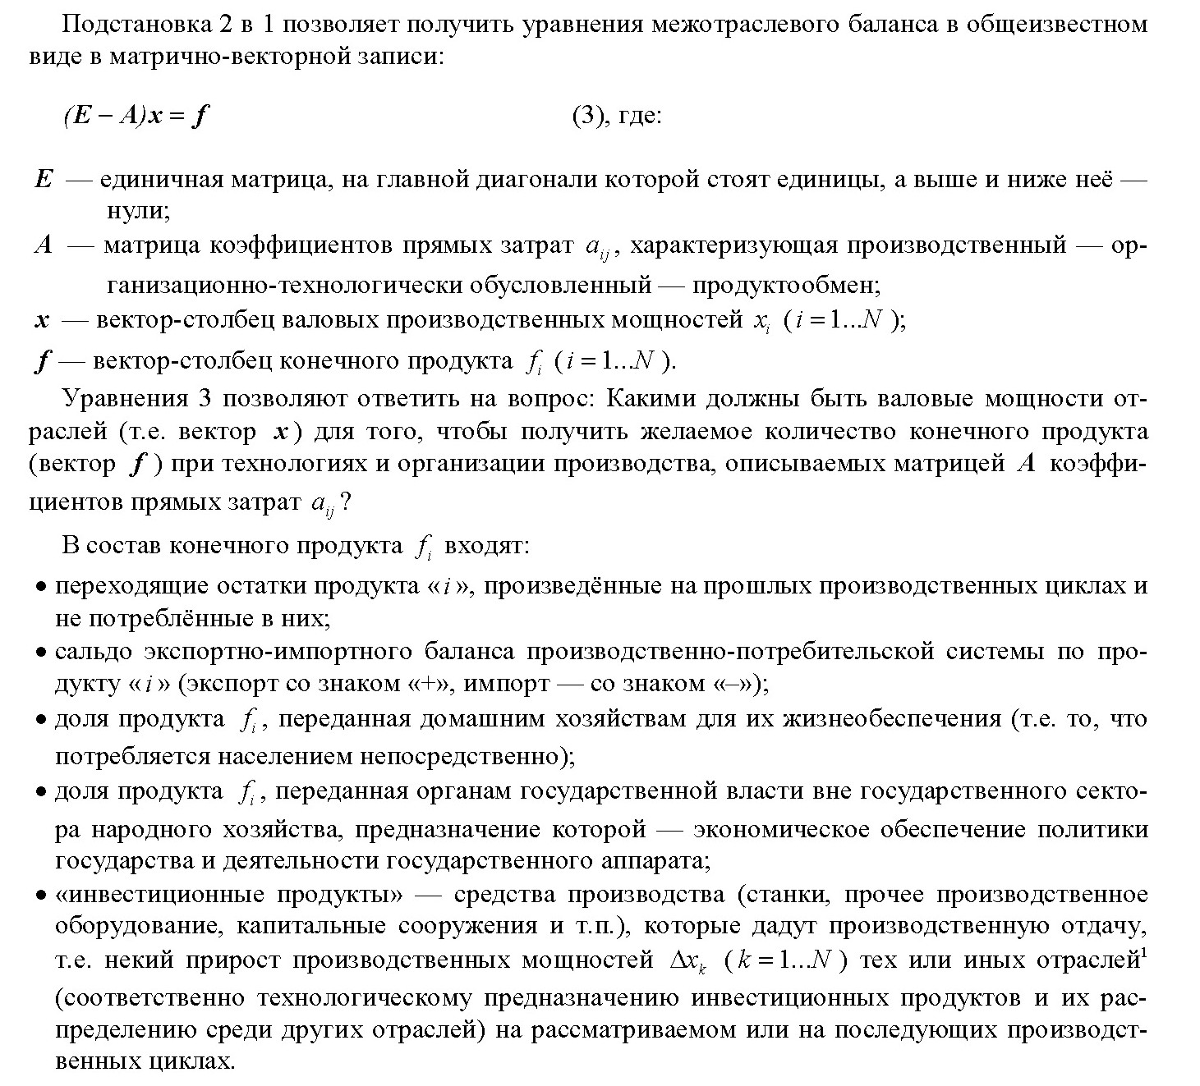

Slide 32
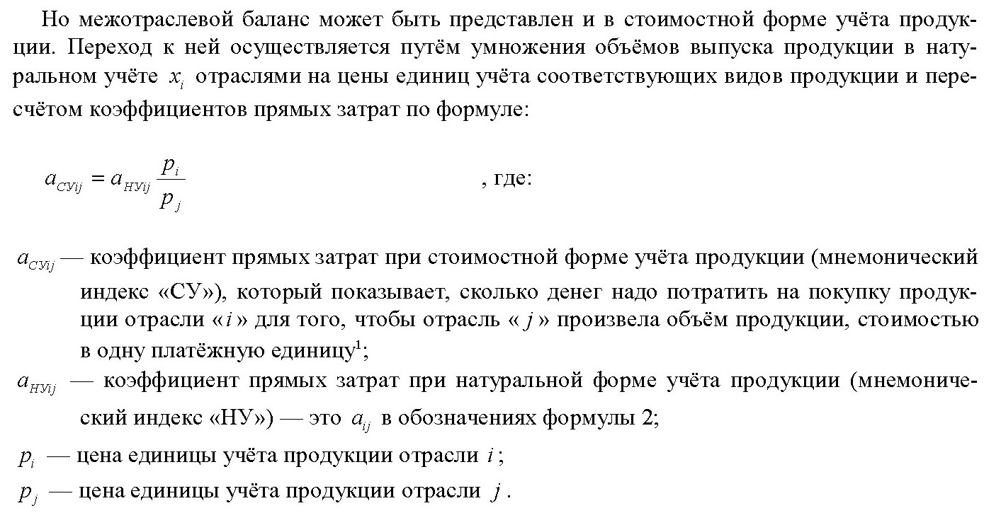
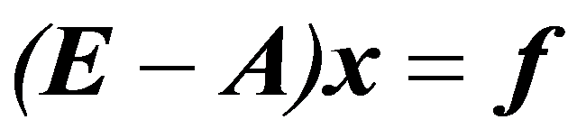
Построение исходной балансовой модели основывается на натуральном учёте продукции.
В результате структура балансовой модели останется прежней: .
Стоимостная форма учёта продукции позволяет:
на порядки уменьшить размерность задачи за счёт объединения ряда техно-логически разнородных отраслей в одну отрасль по признаку общности функций их продукции (например: сельское хозяйство – множество технологий и при натуральном учёте продукции – множество отраслей, а не одна);
ввести в модель финансовый обмен и рассматривать кредитно-финансовую систему как инструмент бесструктурного управления уровня макроэкономики.

Slide 33
Если рассматривать кредитно-финансовую систему как инструмент управления макроуровня бесструктурным способом продуктообменом в сфере производства и в сфере потребления, то должно быть понятно:
она обладает ценностью для общества ТОЛЬКО как единое целое, поскольку никто из частных собственников – владельцев тех или иных сумм денег, сколь бы большими ни были эти суммы, – не является владельцем её как целостности;
Каждое физическое и юридическое лицо, прибегающие к её услугам, – только один из множества её пользователей;
стяжать себе все деньги, которые в ней содержатся, – бессмысленное занятие, и в случае достижения успеха это стало бы уничтожением кредитно-финансовой системы как инструмента управления;
деньги в ней выполняют одну единственную функцию – быть средством платежа, и даже их накопление (функция сокровищ) в конечном итоге сводится к этой же функции – быть средством платежа когда-то в будущем.
Соответственно этим обстоятельствам встаёт вопрос о том: 1) кто может быть собственником системы в целом, 2) кто является её собственником де-факто, 3) кто должен быть её собственником в интересах развития общества? Ответы на этот троякий вопрос таковы:
Собственниками могут быть:
  либо глобальная ростовщическая корпорация, издавна узурпировавшая банковское дело – счетоводство государственного и надгосударственного уровней;
  либо государство.
Собственником де-факто является глобальная ростовщическая корпорация (см. законодательство о ЦБ РФ: ЦБ ни за что перед РФ не отвечает).
В интересах общественного развития собственником должно быть гражданское общество в лице его государственной власти.
Дальнейшее излагается, исходя из того, что собственником является гражданское общество в лице его государственной власти.

Slide 34
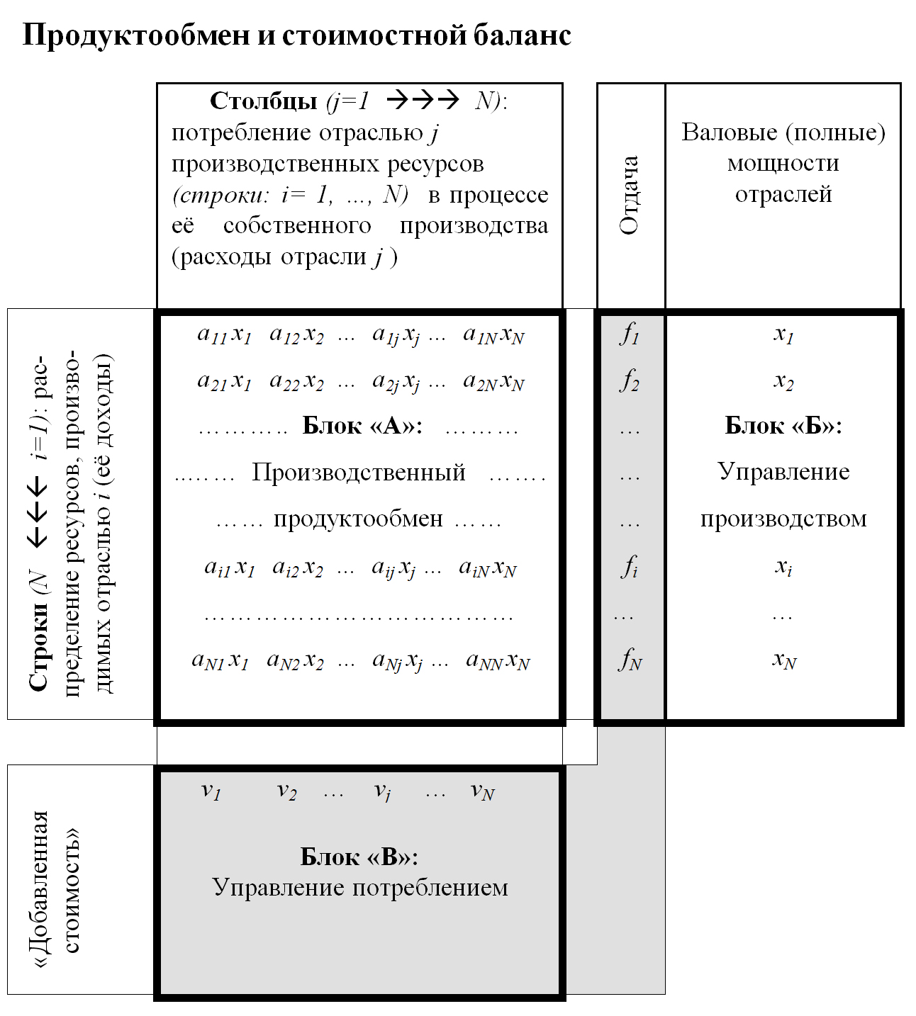

Межотраслевой баланс продуктообмена в стоимостной форме учёта и отображение в нём средств государственного управления макроэкономикой посредством кредитно-финансовой системы
Средства управления макроуровня:
План счетов бухгалтерского учёта бесструктурно задаёт компоненты добавленной стоимости (разделение строки v на несколько строк), кото-рым должна соответствовать структура конечного продукта (столбцы-слагаемые в составе векто-ра f ): см. основное балансовое соотношение.
Инвестиционные продукты. Они должны быть отображены в Плане счетов и в составе вектора f.
Средство бесструктурного управления сферами производства и потребления, обеспечивающее производство (дотации) и сбыт (субсидии) продук-ции, природных благ в необходимых объёмах вне зависимости от динамики цен, обусловленной взаимосвязью «объём предложения – цена» — алгоритмика распределения государственных и корпоративных:
  зарплат, пенсий, прочих пособий;
  налогов и налоговых льгот;
  дотаций производителям необходимой про-дукции (при снижении их рентабельности);
  субсидий потребителям продукции, произ-водство и потребление которой необходимо для развития общества (при высоких ценах).
Основное балансовое соотношение:

Slide 35
Структурирование информации в процессе управления многоотраслевой производственно-потребительской системой
Вектор целей управления – желаемые уровни производства, импорта и потре-бления всех видов продукции, необхо-димых для жизни и развития общества и обеспечения политики государства.
Вектор состояния – имеющиеся уровни производства всех видов продукции.
Вектор ошибки управления – дефицит желательной продукции и уровни про-изводства нежелательной; а в его фи-нансовом выражении – прейскурант на продукцию, потребляемую населением в быту.
Средства структурного управления – архитектура органов государственной власти, архитектура организационно-штатных структур предприятий и объе-динений предприятий, полномочия всех органов управления.
Средства бесструктурного управления – система стандартизации и сертифика-ции продукции, кредитно-финансовая система, законодательство и правопри-менительная практика.

Slide 36
В аспекте рассматриваемой нами задачи экономического обеспечения политики государства, жизни и развития общества формирование управленчески состоя-тельной концепции денег требует:
  адекватного понимания процесса ценообразования;
  понимания управленческого значения (смысла) цены в пределах отрасли;
  понимания управленческого значения (смысла) цены на уровне макроэкономической системы государства в целом.
Ценообразование может протекать в двух вариантах:
  Вариант первый – участники: владелец продукции (её производитель или дилер), ориентированный на обеспечение рентабельности своей деятельности, и потенциальные покупатели.
  С точки зрения такого владельца цена = себестоимость обретения им продукции + заявка на желаемую прибыль при её продаже.
  С точки зрения потенциального покупателя приемлемая цена должна быть в пределах его платёжеспособности и после покупки товара обеспечивать сохранение в интересующей его перспективе приемлемого уровня его платёжеспособности. Потенциального покупателя себестоимость и прибыль производителя (или дилера) не интересуют: для него значимы только соответствие продукции его интересам (происхождение его интересов – особая тема) и цена, позволяющая её купить без возникновения вследствие покупки особых проблем.

Slide 37
  Вариант второй – участники: владелец товара, для которого себестоимость обретения и владения осталась в прошлом и ныне ничего не значит (т.е. он не обеспокоен рентабельностью сделки купли-продажи), и потенциальные покупатели. В этом случае:
  приемлемость цены для владельца-продавца обусловлена его планами на будущее и ролью в них дохода, который он намеревается получить от продажи своей собственности;
  Для потенциального покупателя приемлемая цена определяется теми же обстоятельствами, что и в первом варианте.
Т.е. трудовая теория стоимости (ценообразования) – не объясняет реально протекающего в обществе ценообразования, хотя может ограниченно при-меняться к оценке вклада в себестоимость продукции некоторых стандартных работ на стадии планирования и подготовки производства на предприятиях. Поэтому надежды некоторой части общества на решение проблем с помощью «мраксизма» – несбыточны.

Slide 38
Управленческое значение (смысл) цены в пределах отрасли.
  Цена включает в себя структуру себестоимости производства продукции и долю прибыли, приходящуюся на единицу учёта продукции. При организации на предприятии бухгалтерского учёта, фиксирующего фактические затраты на производство продукции, бухучёт становится поставщиком информации для совершенствования продукции, технологий и организации производства. Эта роль структуры цены актуальна при постановке и решении управленческих задач как на уровне предприятия, так и на уровне макроэкономики при оценке состояния и перспектив отраслей.
  Кроме того, в пределах отрасли цена – финансовая мера качества продукции, оцениваемого с точки зрения потенциального покупателя: вы можете поднять цену на свою продукцию, сделав её выше, чем у конкурентов (конечно, в пределах платёжеспособности покупателей на соответствующем рынке), если смогли убедить потенциальных покупателей в том, что ваша продукция превосходит по качеству продукцию ваших конкурентов.
  Снижение себестоимости при сохранении и повышении заданного уровня качества, позволяет снизить цену по отношению к ценам на аналогичную продукцию конкурентов, и увеличить долю своей продукции на соответствующим рынке. Увеличение доли своей продукции на рынке должно быть первоприоритетной целью в векторе целей управления предприятием, поскольку решение этой задачи позволяет упростить решение прочих задач управления предприятием, но не наоборот.

Slide 39
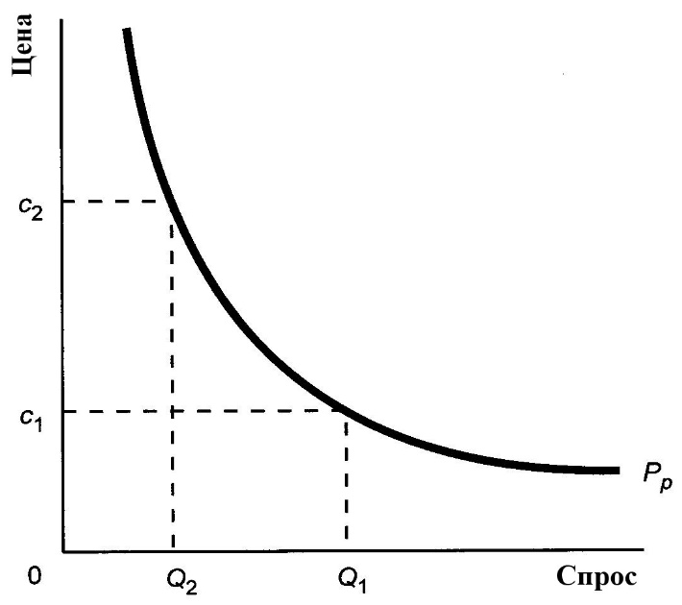
Управленческое значение (смысл) цены на уровне макроэкономической системы государства. Ниже представлено широко известная и подтверждаемая практикой торговли зависимость «объём предложения некоего блага на рынке – цена этого блага, обеспечивающая полный сбыт».
  Если исходить из того, что целью управления макроэкономической системой государства является гарантированное и полное удовлетворение потребностей всех членов общества и государственной политики в разнородной продукции, то при адекватном управлении макроэкономической системой во всех отраслях объёмы производства (предложения) продукции должны нарастать до уровня не ниже объёма запросов общества на удовлетворение потребностей с учётом возобновления ранее удовлетворённых потребностей.
  Соответственно рассматриваемой зависимости «объём предложения товара – цена» на уровне макроэкономической системы государства цена — мера
  дефицита продукции и природных благ по отношению к запросам общества как таковым.
  Её управленческая функция на уровне макроэкономической системы государства — ограничивать запросы на потребление продукции и природных благ статистическим распределением покупательной способности в обществе.
  При объёмах предложения, достаточных для гарантированного полного удовлетворения потребностей, цена как ограничитель запросов на потребление утрачивает управленческую значимость.
Объём предложения

Slide 40
Соответственно: прейскурант – финансовое выражение вектора ошибки самоуправления биосферно-социально-экономических систем.
Это утверждение соответствует и теории двойственности линейного программирования при его применении к оптимизации балансов продуктообмена в задачах планирования развития макроэкономических систем.
  Прейскурант обладает всеми качествами, которыми характеризуется вектор ошибки управления в теории управления:
  в идеальном режиме управления — нулевые значения компонент,
  при отклонении от идеального режима — возрастание значений компонент по абсолютной величине,
  по мере приближения реального процесса к идеальному режиму — убывание значений компонент по абсолютной величине.
  Кроме того, реальный прейскурант в практике госуправления невозможно подменить никакой лживой отчётностью об экономических успехах…
Однако для того, чтобы в практике макроэкономического управления прейскурант можно было интерпретировать в качестве вектора ошибки, необходимо выявить объективные факторы, которые связывают финансовое обращение и процессы, протекающие во многоотраслевой производственно-потребительской системе государства.
Кроме того, задача обнуления прейскуранта – задача общекультурного характера, которая не имеет решений, изолированных в сфере экономики и финансов.

Slide 41
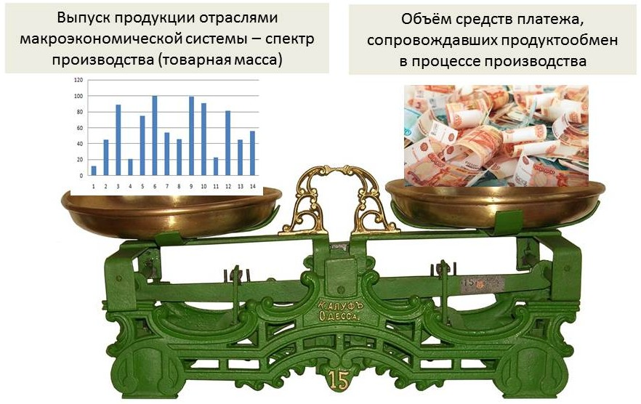
Объёмы выпуска продукции отраслями макроэкономической системы (товарная масса) – во все времена, при любом характере культуры, технологиях и организации экономики – обусловлены энерговооружённостью макроэкономической системы общества.
Объём средств платежа, сопровождавших продуктообмен в процессе производства и распределения продукции – обусловлен эмиссионной политикой и задаёт «уровень цен».
Политики! Управляйте
товарно-денежным балансом
во благо общества!!!

Slide 42
Николай Константинович Байбаков (1911 — 2008). С 1955 по май 1957 — председатель Государственной комиссии Совета Министров СССР по перспективному планированию народного хозяйства, с мая 1957 по 1958 г. — председатель Госплана РСФСР, с 1965 г. до ухода на пенсию в 1986 г. — председатель Госплана СССР. В период с 1958 по 1963 г. работал на региональном уровне вследствие неприятия им реформ Н.С. Хрущёва.
Характеристика Н.К. Байбаковым гайдаро-чубайсовских реформ 1992 г.:
«Если бы мне в бытность председателем Госплана сказали: “Товарищ Байбаков, ты закончил год с эмиссией в 20 миллиардов рублей, не обеспеченной товарным покрытием”, я бы с ума сошёл, наверное. А при Сталине меня обвинили бы во вредительстве, и если бы сразу не расстреляли, то в лагерь упекли бы наверняка. Теперь же это называется платой за переход к рынку”» [Байбаков Н.К. Сорок лет в правительстве. — М.: Республика. 1993. , с. 288].
За этими словами стоит тот факт, что реформаторы грубо нарушили баланс товарной и денежной масс, чем и вызвали катастрофу экономики 1990‑х гг. Относиться к таким нарушениям разные теории предписывают по-разному:
С позиций либерально-рыночных воззрений – ничего предосудительного: одно из выражений рыночной саморегуляции.
С позиций ДОТУ – запредельная некомпетентность реформаторов либо государственная измена и вредительство.

Slide 43
Мы не можем получить продукции больше, чем позволяют энерговооружённость сферы производства общества и коэффициенты полезного использования энергии в технологиях и организации производства и сбыта.
Во все эпохи, во всех культурах, платёжной единице всегда свойственен энергетический стандарт обеспеченности, выражающий в экономике общефизический закон сохранения энергии: его не обойти и не отменить…
В кредитно-финансовой системе денег всегда 100 % и они только выражаются в тех или иных номиналах. 100 % денег всегда — это S+K , где:
S — объём эмитированной денежной массы, находящейся в обращении;
K — объём всех выданных и ещё не погашенных кредитов (без учёта процентов).
(S+K)/(S+K)≡1
Любой номинальной сумме q соответствует обезразмеренный эквивалент: q/(S+K)≤1
При значениях 1/(S+K), значительно изменяющихся в течение отчётного периода, аналитический бухгалтерский учёт, осуществляемый в номиналах денежных сумм, на этом периоде становится неадекватным, вследствие того, что дроби не приводятся к общему знаменателю.
Энергетический стандарт обеспеченности платёжной единицы основывается на энергетическом инварианте прейскуранта. Инвариантом может быть «тонна условного топлива» (разные виды первичных энергоносителей приводятся к количеству «условного топлива» на основе пересчёта энергоёмкости каждого из них к энергоёмкости «условного топлива») или килоВатт×час электроэнергии.
в наши дни удобно определить в виде: «Энергетический стандарт обеспеченности платёжной единицы» = «Объём производства электроэнергии»/(S+K)

Slide 44
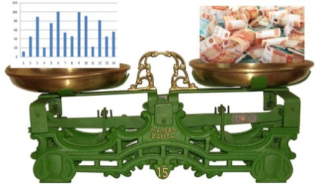
Энергетический стандарт обеспеченности должен стать главным контрольным параметром при осуществлении эмиссионной политики
        При имеющейся товарной массе объём средств платежа, находящихся в обороте, задаёт «уровень цен».
Эмиссия и изъятие из оборота средств платежа изменяют энергетический стандарт обеспеченности платёжной единицы в ту либо иную сторону, и потому энергостандарт обеспеченности тоже связан с уровнем цен;
При сверхкритически быстрых изменениях энергетического стандарта – в отраслях возникают диспропорции между: 1) их производственными мощностями как таковыми и 2) покупательной способностью их оборотных средств;
Под воздействием нарастания таких диспропорций деградирует и разрушается большинство хозяйственных связей, что ведёт к краху предприятий и падению производства во всех отраслях.
Основное балансовое соотношение:

Slide 45
Правила Г.Р. Кирхгофа для процессов переноса в сетях – одно из выражений общефизических законов сохранения массы, энергии и т.п.
Каждый узел сети, в которой осуществляется перенос некой «массы» между узлами, на определённом интервале времени характеризуется соотношением:
Сумма приходов – сумма расходов = сальдо + переходящий остаток, унаследованный от предшествующего интервала (т.е. накопления, имеющиеся на начало нового интервала времени).
Сеть в целом характеризуется такого рода балансами обмена для всей совокупности входящих в неё узлов.
Бухгалтерский учёт на предприятии – реализация правил Г.Р. Кирхгофа в пределах системы счетов предприятия, заданных Планом счетов бухгалтер-ского учёта, через некоторые из которых осуществляется обмен предприятия денежной массой с внешними «финансовыми лицами».
А реализация правил Кирхгофа в отношении всего множества предприятий, образующих многоотраслевую производственно-потребительскую систему государства, что может показать? – Это никого из экономистов-теоретиков и практиков не интересует, хотя такой подход может дать много чего полезного для организации самоуправления многоотраслевой производственно-потребительской системы государства.

Slide 46
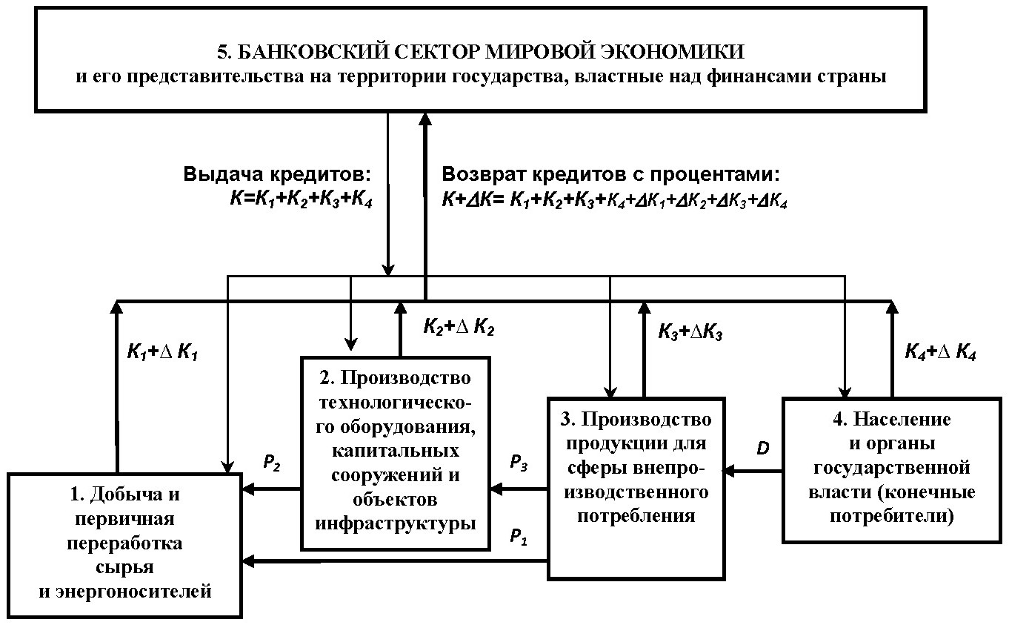
Правила Г.Р. Кирхгофа в анализе денежного обращения
Схема денежного обращения без учёта налогообложения
Количество денег в кредитно-финансовой системе всегда 100 %.
Эти 100 % и их доли только выражаются в номиналах тех
или иных денежных сумм.
Можно построить схему денежного обращения и на основе правил Г.Р. Кирхгофа понять, что, допуская кредитование под процент в своей экономике, государство утрачивает финансово-экономический суверенитет вследствие того, что: 1) в кредитно-финансовой системе количество денег всегда 100 %; 2) под воздействием ссудного процента они необратимо перетекают в собственность транснациональной корпорации ростовщиков, узурпировавших банковское дело – счетоводство макроуровня.

Slide 47
Анализ денежного обращения в системе с единичной совокупной покупательной способностью, равной (S+K)/(S+K)≡1, на основе правил Г.Р. Кирхгофа показывает, что кредитование под процент — имеет следствиями:
рост цен, поскольку обслуживание долга бухгалтерски относится на себестоимость продукции: т.е. ссудный процент — первичный генератор инфляции;
дефицит покупательной способности в обществе вследствие её однонаправленной перекачки в корпорацию ростовщиков;
подтормаживание сбыта продукции и снижение объёмов инвестиций;
деформацию платёжеспособного спроса и спектра инвестиций под интересы корпорации ростовщиков, что ведёт к утрате государством суверенитета;
подтормаживание сбыта, если достигнет сверхкритического уровня, влечёт за собой деградацию производства вплоть до краха многоотраслевой производственно-потребительской системы государства, рост безработицы и её следствий в виде уголовной и политической преступности, что чревато крахом, если не государства, то его политической системы и последующими неурядицами в виде гражданской войны, интервенций и т.п.
В номинальной кредитно-финансовой системе некоторые из этих следствий могут быть только отчасти компенсированы дополнительной эмиссией.
Соответственно: СОЦИАЛЬНОЕ государство в целях обеспечения своего суверенитета ОБЯЗАНО построить систему беспроцентного кредитования физических и юридических лиц, отдав при этом предпочтение развитию реального сектора экономики, а не спекулятивного, паразитирующего на реальном и на обществе. В противном случае государство служит МИРОВОЙ корпорации ростовщиков.

Slide 48
Если на основе правил Г.Р. Кирхгофа анализировать денежное обращение, сопровождающее в обществе продуктообмен, то для возникновения инфляции необходимы одно из следующих действий или их некоторое сочетание:
осуществлять эмиссию денежной массы более высокими темпами, чем растёт производство в реальном секторе, исчисляемое в неизменных ценах (ценах базового периода);
сократить производство до уровня ниже уровня прежнего платёжеспособного спроса, что повлечёт за собой больший или меньший избыток денежной массы в обращении и соответственно — рост цен;
стимулировать рост цен кредитованием под процент, что также ведёт к спаду производства по мере утраты обществом и предприятиями покупательной способности при ограничении эмиссии под предлогом «борьбы с инфляцией».
Кредитование под процент в качестве генератора инфляции — причём ПЕРВИЧНОГО генератора — никогда не рассматривается в учебниках экономической теории и никогда не обсуждается в публицистике.
В таких условиях Центробанк РФ на протяжении более четверти века раскручивает в России инфляцию путём стимулирования роста цен ростовщичеством. А потом он же начинает с нею же как бы бороться, ограничивая эмиссию (сдерживая рост денежной массы), что при непрестанно растущих ценах лишает реальный сектор экономики и население оборотных средств, и это влечёт за собой падение производства, а падение производства вызывает вторичную волную инфляции. Т.е. ЦБ целенаправленно осуществляет экономический геноцид населения и убивает реальный сектор экономики страны.

Slide 49
Варианты эмиссионной политики
Под воздействием эмиссионной и кредитной политики стандарт энергообеспеченности платёжной единицы:
Может оставаться практически неизменным.
Может расти, и этому режиму функционирования кредитно-финансовой системы будет сопутствовать рост покупательной способности за счёт снижения уровня цен, что осуществимо только 1) при последующем управлении макроэкономикой в соответствии с потребностями развития общества и 2) при отсутствии в системе ссудного процента, генерирующего рост цен.
Может снижаться, и этому режиму функционирования кредитно-финансовой системы будет сопутствовать снижение покупательной способности за счёт роста уровня цен.
Социально ориентированное государство обязано обеспечить второй вариант, соответствующий управленческой интерпретации прейскуранта как финансового выражения вектора ошибки самоуправления биосфер-но-социально-экономической системы, и обеспечивающий сплочение общества, поскольку в этом варианте растёт благосостояние всех.

Slide 50
Межотраслевые балансы и общественно необходимая структура функционально обусловленных расходов (ФОР) предприятий
№ 1 — расходы на поддержание текущей деятельности предприятий отрасли. Они включают в себя расходы на оплату промежу-точных продуктов, получаемых от поставщи-ков, и оплату труда персонала (столбец блока «А» и элемент строки «зарплата» блока «В»).
Далее в составе столбца отрасли в блоке «В»:
№ 2 — расходы на обеспечение функционирования предприятий в будущем.
№ 3 — расходы на обеспечение
социальной ответственности бизнеса.
№ 4 — отчисления в разного рода страховые фонды (предприятий и внешние).
№ 5 — сальдо кредитного баланса.
№ 6 — предпринимательский доход.
№ 7 — нераспределённая прибыль.
№ 8 — сальдо налогов, дотаций, субсидий. Сюда входят как внутриконцерновые, так и общегосударственные налоги, дотации, субсидии, алгоритмика выплат которых задаётся законодательно.
Основное балансовое соотношение:

Slide 51
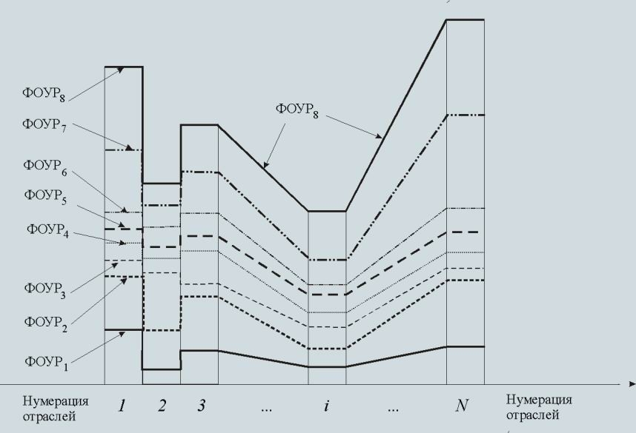
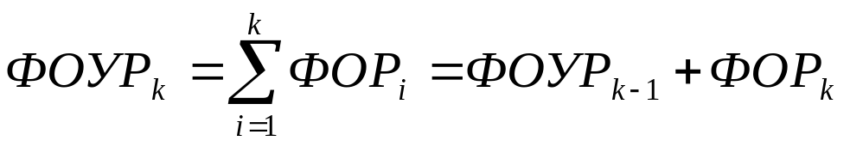
План счетов бухгалтерского учёта и нормативы отчислений — инструмент управления «финансовым климатом»
ФОР – функционально обусловленные расходы отраслей (предприятий).
ФОУР – функционально обусловленные уровни расходов отраслей (предприятий).
План счетов бухучёта для предприятий и ал-горитмика начислений ФОР задают характер экономики общества и качество его жизни.
Рынок необходимо настраивать на работу в русле Государственного плана биосферно-соци-ально-экономического развития, задавая нормативы ФОР и ФОУР.
Но этому нигде не учат… А давно пора.

Slide 52
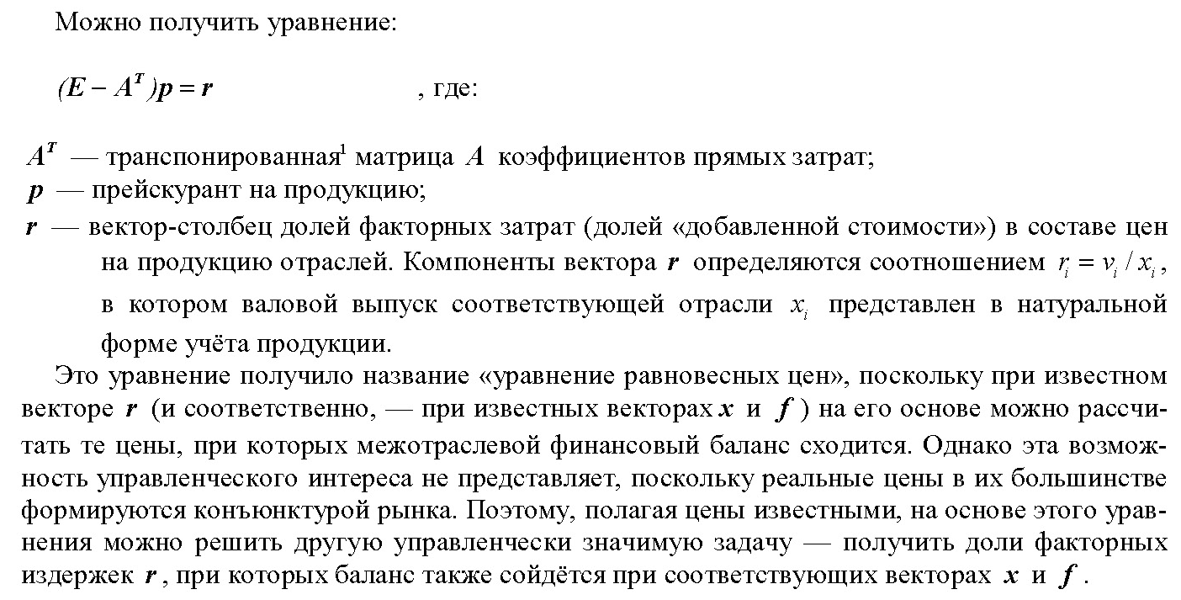
Уравнение равновесных цен и возможности его использования в задачах настройки рыночного механизма.

Slide 53

В экономике, ориентированной на гарантированное удовлетворение потребностей общества и политики государства:
      Кредитно-финансовая система должна быть в собственности государства, а все, кто ею пользуются, должны иметь юридический статус её пользователей и соблюдать установленные государством правила пользования ею, поскольку ни одно частное предприятие не самодостаточно и вне устойчиво функционирующей макроэкономики ценностью не обладает.
              Государственно-управлен­чес­кое назначение механизма распределения налогов, дотаций, субсидий — поддерживать финансовую устойчивость отраслей и регионов в условиях неравномерного изменения ценовых пропорций в прейскуранте по мере роста объёмов производства и удовлетворения потребностей общества и государства (каждой отрасли свойственна своя зависимость «объём предложения производимых ею благ – цены» – см. рис. слева). Неравномерность изменения ценовых про-порций в процессе уменьшения прейскуранта – следствие 1) неравно-мерности развития отраслей и 2) воздействия на распределение покупательной способности по рынкам «пирамиды Маслоу».
Налогово-дотационный механизм необходимо регулярно настраивать на экономическое обеспечение задач политики социального государства, обеспечивая финансовую устойчивость отраслей и регионов, исходя из динамики цен и потребностей в продукции и природных благах.
Безусловный доход (разновидность субсидий), выплачиваемый всем гражданам, – одно из средств обнуления прейскуранта, наряду с фондами общественного потребления (ФОП – всё то, что государство находит возможным предоставлять гражданам бесплатно или на основе частичной оплаты).
Для социальной ориентации экономики необходим Госплан, работающий на основе динамических балансовых моделей, Правительство должно быть ответственно за выполнение Государственного плана биосферно-социально-экономического развития, а Центробанк, Минфин должны быть влиты в состав Министерства экономического развития как функционально специализированные подразделения.
Объём предложения

Slide 54
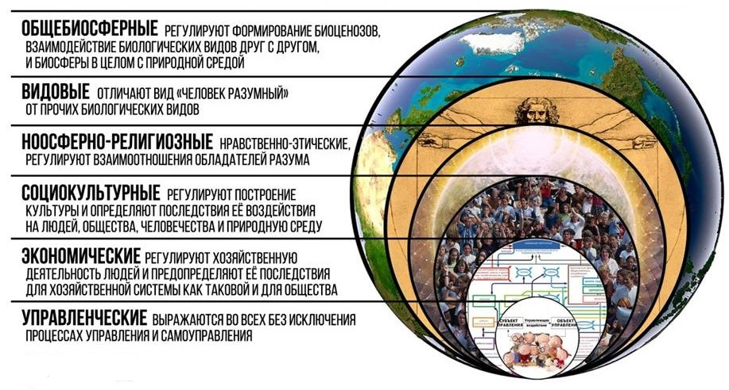
Тема 5. Целеполагание в планировании развития экономики и экономического обеспечения жизни
Исходное балансовое уравнение позволяет ответить на вопрос: Какими должны быть валовые мощности отраслей (вектор х), позволяющие получить желаемый конечный продукт (вектор f)?
Однако сами по себе балансовые модели любой сложности ничего не говорят о том, как осуществлять целеполагание, т.е. как задавать вектор f ?
Если признавать, что жизнь каждого человека, культурно своеобразных человеческих обществ и человечества в целом подчинена объективным закономерностями, то целеполагание в планировании развития экономики и экономического обеспечения жизни общества и политики государства должно осуществляться в соответствии с ними.
Не вдаваясь в содержание каждой из них, объективные закономерности, которым подчинена жизнь людей можно объединить в шесть групп, представленных на рисунке слева.
Это позволяет придать субъективизму целеполагания объективную основу.

Slide 55
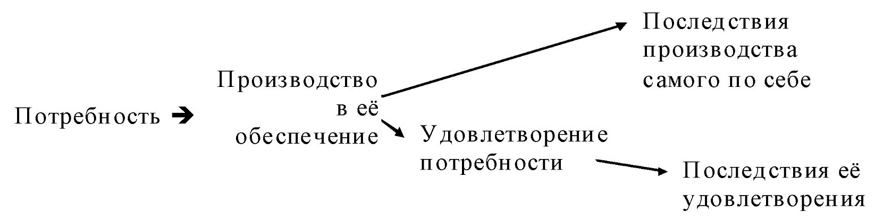
Выявление на этой основе статистических показателей и статистичес­кий анализ причинно-следст-
венных связей в системе отношений, показанной на рисунке выше, позволяет объективно выявить всем и без того известные вредоносные факторы: алкоголь, прочие наркотики и яды, разрушающие организм и пси­хику; поло­вые извращения; профессиональный спорт; чрезмерность (равно: недостаточность либо избыточность) потребления самих по себе невред­ных продуктов и услуг, вследствие чего возникает вред их потребителю и (или) окружа­ющим, потомкам, биосфере; а также выявить фак­торы, ранее не осозна­ваемые в качестве вредоносных. Соответственно все потребности общества разделяются на два спектра (спектр = перечень потребностей и объёмы по каждой позиции перечня):
Демографически обусловленные потребности, удовлетворение которых бе­зопасно и необходимо для обеспечения устойчивости общественного развития в гармонии с Природой.
Деградационно-паразитические потребности, удовлетворение которых наносит прямо или опосредованно вред как самим потребителям, так и окружающим, потомкам, биосфере.
Далее в структуру вектора f включаются демографически обусловленные потребности, а деградационно-паразитические, даже если их невозможно исключить из жизни и из вектора f, расцениваются как ошибки управления.

Slide 56
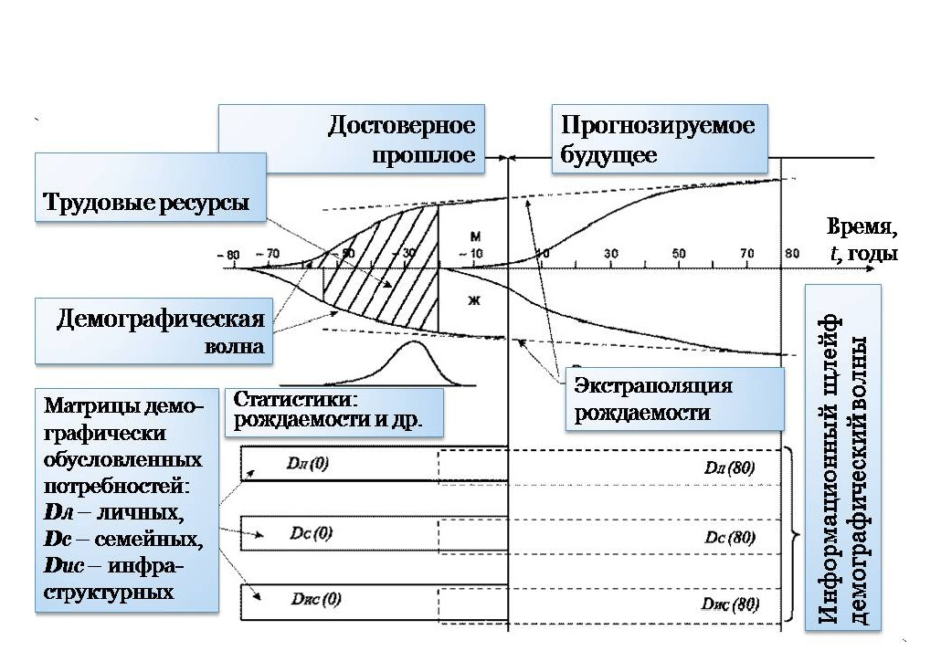
Предсказуемость демографически обусловленных потребностей и принципы построения алгоритмики прогностики их спектра при включении в состав вектора f.

Slide 57
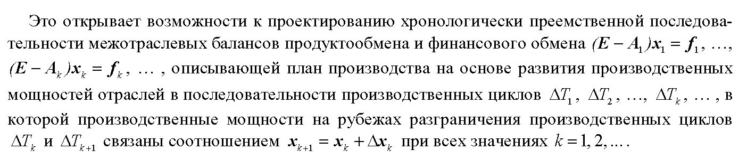
Тем не менее и при жизненно состоятельном задании вектора f решение сходного балансового уравнения может привести к результату: расчётные валовые мощности отраслей (вектор х), позволяющие получить желаемый конечный продукт (вектор f ), превосходят реально имеющиеся производственные мощности. Что делать в этом случае?
Ответ на этот вопрос состоит в том, что в состав вектора f входят «инвестиционные продукты» – производственное и прочее оборудование и сооружения, которые не участвуют в производстве продукции на рассматриваемом производственном цикле, но которые войдут в состав производственных мощностей отраслей на последующих производственных циклах и обеспечат на них рост валовых мощностей отраслей как за счёт создания новых производств, так и за счёт модернизации уже существующих.
Объём производства и предназначение для определённых отраслей инвестиционных продуктов в составе вектора f представляет собой одно из средств управления – потенциальных управляющих воздействий.

Slide 58
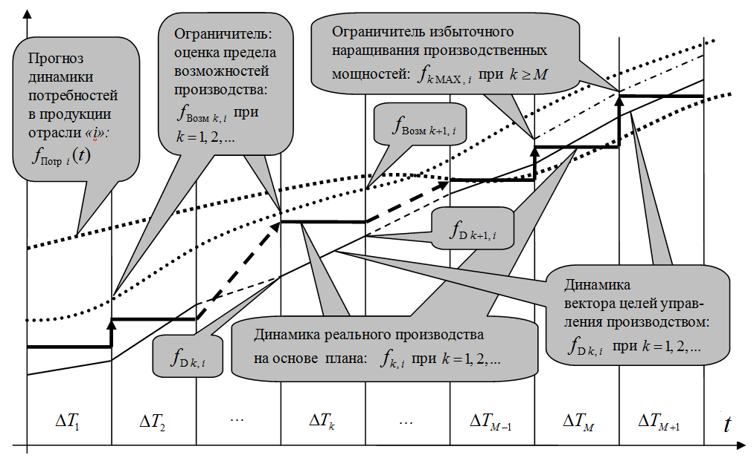
Динамика развития производства отраслью i в хронологически преемственной последовательности межотраслевых балансов продуктообмена и финансового обмена.

Slide 59
Представленные выше балансовые модели предназначены для того, чтобы показать «что есть что» во многоотраслевых производственно-потребительских системах государств, и как можно всем этим пользоваться в процессе экономического обеспечения развития общества.
Задача выведения многоотраслевой производственно-потребительской системы государства в режим гарантированного полного удовлетворения демографически обусловленных потребностей всего населения структурно-алгоритмически идентична задаче поражения маневрирующего самолёта ракетой ПВО, которая успешно решается с середины 1950-х годов.
Разница в требованиях к решению обеих задач в том, что:
Задача поражения самолёта ракетой решается в пространстве размерностью 3, а задача управления экономикой должна решаться в пространстве параметров, размерность которого задаётся количеством отраслей (продуктов), учитываемых в динамической балансовой модели.
Задача поражения самолёта ракетой решается в реальном времени на интервалах времени, продолжительностью не более нескольких минут, а задача разработки плана развития экономики и экономического обеспечения потребностей общества и политики государства может решаться на протяжении нескольких месяцев, а в ряде случаев и лет, по отношению к началу воплощения плана в жизнь. Современные и перспективные компьютеры позволяют её решать во множестве вариантов, из которых можно выбрать наиболее предпочтительный.

Slide 60

История развития торговли, денег и денежных систем описана в книге: Аникин А.В. Золото. Международный экономический аспект. / Изд. 2, переработанное и дополненное. — М.: Международные отношения. 1988; http://economics-lib.ru/books/item/f00/s00/z0000012/
Обстоятельно
и детально всё
изложенное
представлено
в монографии: ➔ ➔ ➔ ➔ ➔ ➔ ➔ ➔
Она есть в интернете
— Яндекс находит: http://www.kpe.ru/files/pdf/2015/Ekonomika_innovatsionnogo_razvitia_Velichko_Efimov_Zaznobin.pdf

Slide 61
У Вас есть возражения?
И что Вы лично, узнав это всё, будете делать в дальнейшем?

